Slide 1
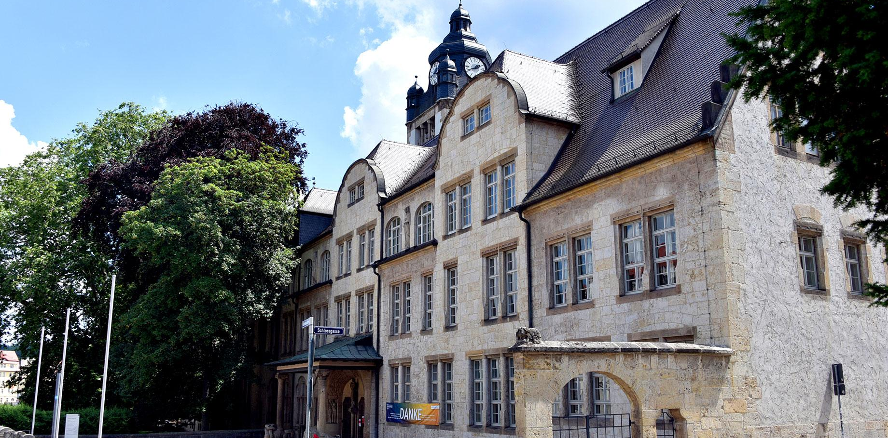
Demokratie in Schule und Neutralität
Prof. Dr. Michael May
Netzwerktagung (ZLB und ThILLM), 23. Oktober 2025
Foto: Anne Günther

Slide 2
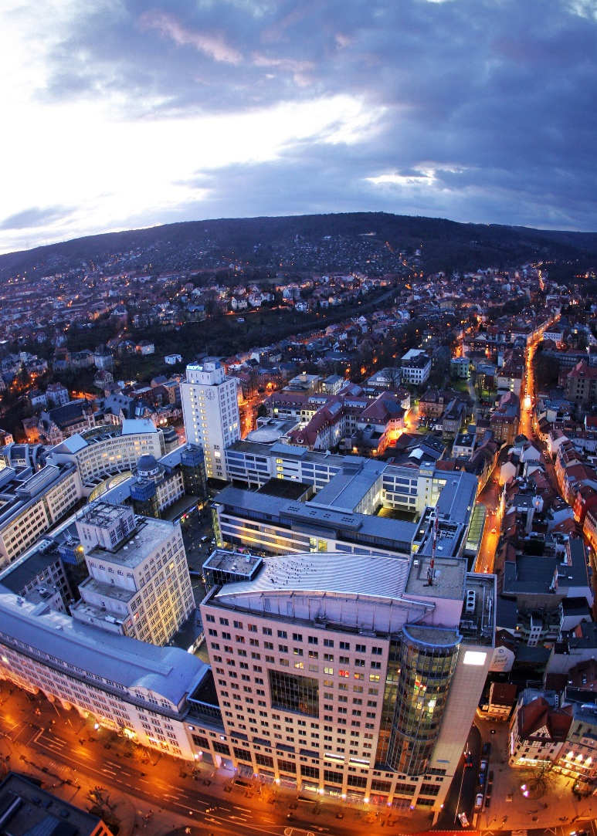
Foto: Jan-Peter Kasper
Foto: Jan-Peter Kasper

Slide 3

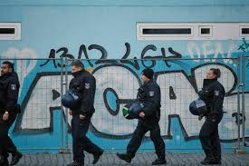

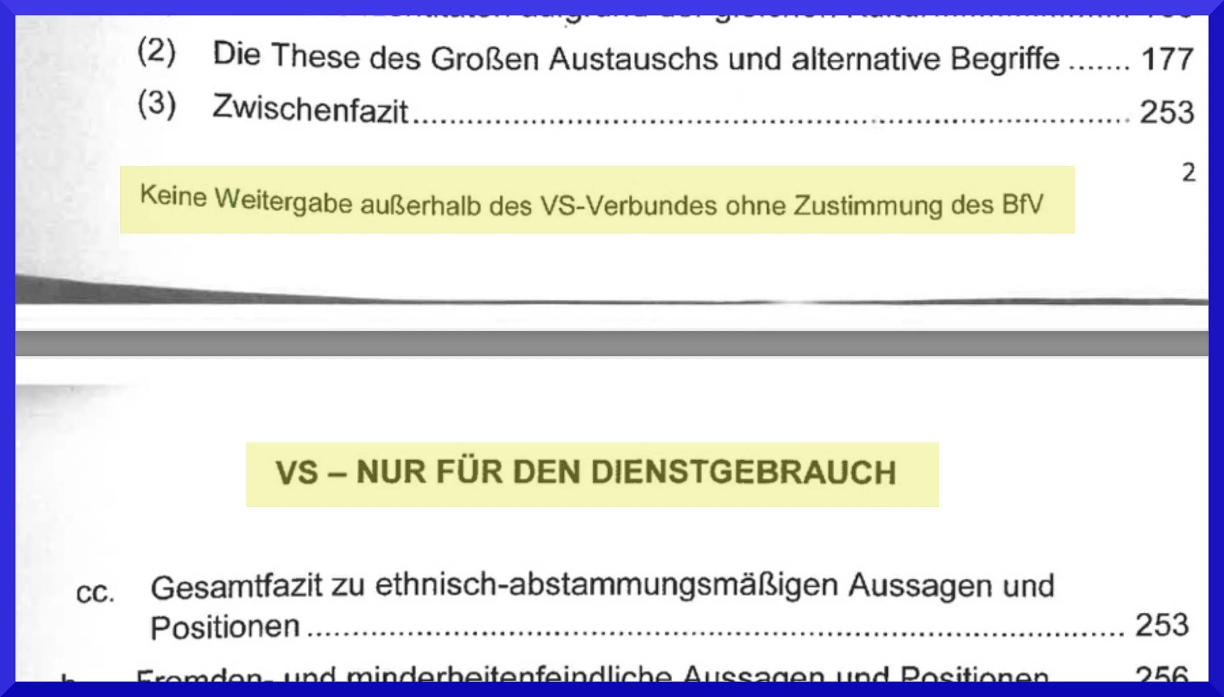
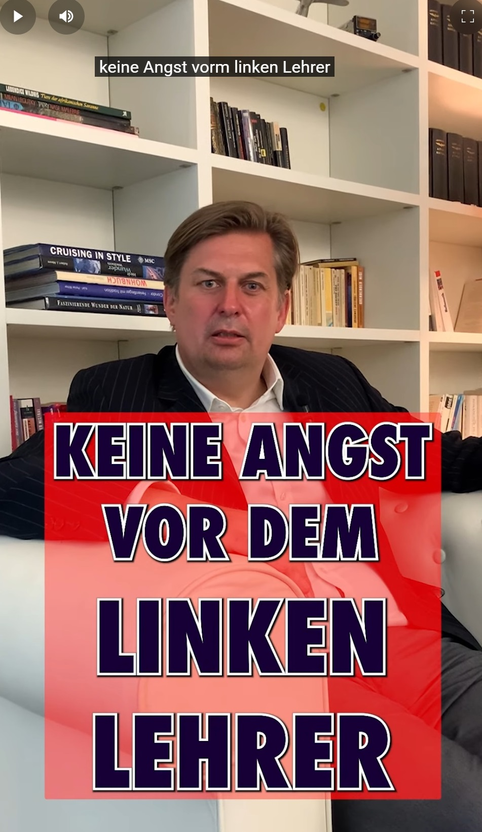

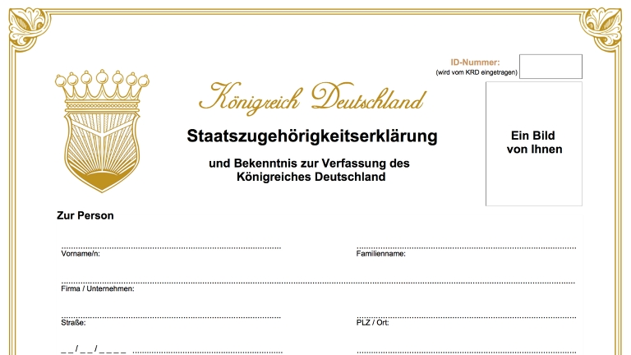
Foto: Jan-Peter Kasper
Foto: Jan-Peter Kasper

Slide 4
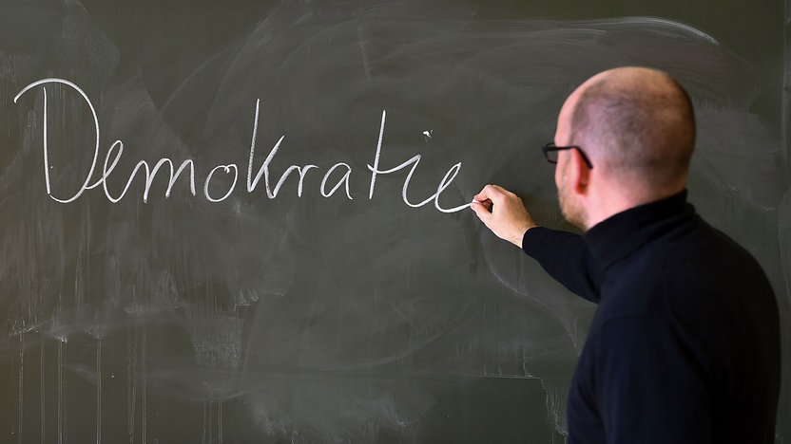

Staatsverständnis und Schule
Neutralität bezeichnet die Haltung des Staates, sich in einer pluralistischen Gesellschaft weder inhaltlich in die religiösen, moralischen oder weltanschaulichen Überzeugungen seiner Bürger einzumischen, noch eine dieser Überzeugungen gegenüber anderen zu bevorzugen oder zu benachteiligen.
Klassischer Perfektionismus | Klassischer Liberalismus
Behauptung objektiver Güter und höchster Lebensziele Aristoteles: Tugenden wie Tapferkeit, Besonnenheit, Gerechtigkeit Staat: Förderung des Guten Aufgabe der Schule: Einführung in das tugendhafte Verhalten und das Gute Leben (Nicht-Neutralität) Element perfektionistischer Bildungspolitik: Vorrangstellung von Heimatliebe, nationaler Identität, kultureller Homogenität und Zusammenhalt (Nicolai/Gawert/Saur 2025; Rasmussen 2025) | skeptisch gegenüber objektiven Gütern und höchsten Lebenszielen Mill: Festlegungen schaden Autonomie und ges. Nutzen Staat: keine Einmischung und Parteinahme Aufgabe der Schule: Wertevielfalt kennenlernen, keine Parteinahme (Neutralität) Element liberaler Bildungspolitik: lokale Selbstverwaltung in den ca. 13.000 Schuldistrikten der USA; u.a. curriculare Kompetenzen, Schulbücher (Fossum 2021)
Foto: Jan-Peter Kasper
Foto: Jan-Peter Kasper

Slide 5
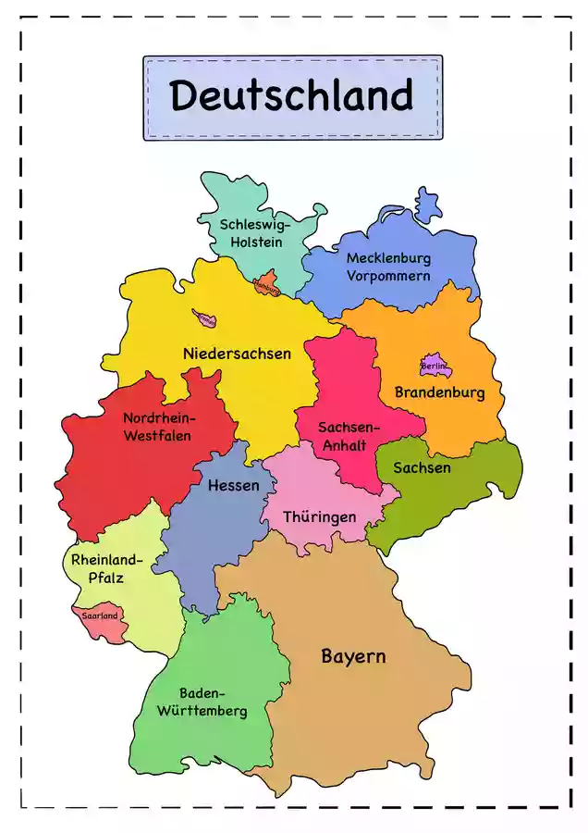
Staatsverständnis und Schule
Neutralität bezeichnet die Haltung des Staates, sich in einer pluralistischen Gesellschaft weder inhaltlich in die religiösen, moralischen oder weltanschaulichen Überzeugungen seiner Bürger einzumischen, noch eine dieser Überzeugungen gegenüber anderen zu bevorzugen oder zu benachteiligen.
Perfektionistischer Liberalismus (Raz 1986, kritisch Nussbaum 2014)
Foto: Jan-Peter Kasper
Klassischer Perfektionismus?
Klassischer Liberalismus?
Foto: Jan-Peter Kasper

Slide 6
Weder neutral noch parteilich – Schule in der „objektiven Werteordnung“ der Bundesrepublik
Die Kernessenz des GG eine „objektive Werteordnung“, bei der die individuelle Entfaltung des Einzelnen und die wechselseitige Anerkennung dieser Entfaltung im Mittelpunkt stehen.
Die Kernessenz besteht konkret insbesondere in der Achtung der Menschenwürde, dem Demokratieprinzip sowie dem Rechtsstaatsprinzip (Art. 1, Art. 20 GG).
Der Staat nimmt über Art. 7 GG direkten Einfluss auf das Schulwesen. Das betrifft auch die Lehrziele und –inhalte. Schule und Lehrkräfte müssen für die „objektive Werteordnung“ eintreten.
Schule und Lehrkräfte sind bei Streitfragen jenseits der „objektiven Werteordnung“ zur Unparteilichkeit verpflichtet (u.a. Demokratieprinzip).
Schule und Lehrkräfte sind – auch beim Eintreten für die „objektive Werteordnung“ zur Mäßigung und Zurückhaltung verpflichtet (v.a. Vertrauenswahrung). (Ennuschat 2022)
Foto: Jan-Peter Kasper
Foto: Jan-Peter Kasper

Slide 7
Weder neutral noch parteilich – Schule in der „objektiven Werteordnung“ der Bundesrepublik
Wo verläuft die Grenze zwischen der nicht anzufechtenden „objektiven Werteordnung“ und strittigen Fragen?
objektive Werteordnung | vertretbar | nicht vertretbar
Menschenwürde (Beispiele aus dem Gutachten des BfV 2024)
Demokratieprinzip
Rechtsstaatlichkeit
Foto: Jan-Peter Kasper
Foto: Jan-Peter Kasper

Slide 8
Weder neutral noch parteilich – Schule in der „objektiven Werteordnung“ der Bundesrepublik
Wo verläuft die Grenze zwischen der nicht anzufechtenden „objektiven Werteordnung“ und strittigen Fragen?
objektive Werteordnung | vertretbar | nicht vertretbar
Menschenwürde (Beispiele aus dem Gutachten des BfV 2024) | restriktive Asylpolitik, Betonung von Grenzen, Steuerung von Immigration, Abschiebungen | Vertreten eines abstammungsmäßig-homogenen Volksbegriffs, Entmenschlichung der „Out-Group“
Demokratieprinzip
Rechtsstaatlichkeit
Foto: Jan-Peter Kasper
Foto: Jan-Peter Kasper

Slide 9
Weder neutral noch parteilich – Schule in der „objektiven Werteordnung“ der Bundesrepublik
Wo verläuft die Grenze zwischen der nicht anzufechtenden „objektiven Werteordnung“ und strittigen Fragen?
objektive Werteordnung | vertretbar | nicht vertretbar
Menschenwürde (Beispiele aus dem Gutachten des BfV 2024) | restriktive Asylpolitik, Betonung von Grenzen, Steuerung von Immigration, Abschiebungen | Vertreten eines abstammungsmäßig-homogenen Volksbegriffs, Entmenschlichung der „Out-Group“
Demokratieprinzip | Ablehnung konkreter Policies (z.B. Heizungsgesetz) | Bekämpfung des pol. Systems; Behauptung die Bundesrepublik sein eine totalitäre Ökodiktatur
Rechtsstaatlichkeit
Foto: Jan-Peter Kasper
Foto: Jan-Peter Kasper

Slide 10
Weder neutral noch parteilich – Schule in der „objektiven Werteordnung“ der Bundesrepublik
Wo verläuft die Grenze zwischen der nicht anzufechtenden „objektiven Werteordnung“ und strittigen Fragen?
objektive Werteordnung | vertretbar | nicht vertretbar
Menschenwürde (Beispiele aus dem Gutachten des BfV 2024) | restriktive Asylpolitik, Betonung von Grenzen, Steuerung von Immigration, Abschiebungen | Vertreten eines abstammungsmäßig-homogenen Volksbegriffs, Entmenschlichung der „Out-Group“
Demokratieprinzip | Ablehnung konkreter Policies (z.B. Heizungsgesetz) | Bekämpfung des pol. Systems; Behauptung die Bundesrepublik sein eine totalitäre Ökodiktatur
Rechtsstaatlichkeit | Kritik an Sicherheitslage, Forderung nach mehr Kontrolle und härteren Strafen | Aufruf zur Bewaffnung, um Sicherheit selbst in die Hand zu nehmen, Aufruf, Gerichte zu ignorieren
Foto: Jan-Peter Kasper
Foto: Jan-Peter Kasper

Slide 11
Weder neutral noch parteilich – Schule in der „objektiven Werteordnung“ der Bundesrepublik
Wo verläuft die Grenze zwischen der nicht anzufechtenden „objektiven Werteordnung“ und strittigen Fragen?
objektive Werteordnung | vertretbar | nicht vertretbar
Menschenwürde | Enteignung von großen Wohnungsunternehmen | Abschaffung des Privateigentums an Wohnung
Foto: Jan-Peter Kasper
Foto: Jan-Peter Kasper

Slide 12
Grundproblem der Demokratiebildung im liberalen Perfektionismus der Bundesrepublik
Bevölkerung, Schüler
Staat
grundiert
Grundsätze, Prinzipien, Institutionen
Verhalten
„moralische Substanz“, Gesinnung, Einstellung
„Rechtszwang und autoritatives Gebot“
Schule
Foto: Jan-Peter Kasper
Foto: Jan-Peter Kasper
(Böckenförde 1978, 1991a, 1991b, 1999)

Slide 13
„Der freiheitliche, säkularisierte Staat lebt von Voraussetzungen, die er selbst nicht garantieren kann. Das ist das große Wagnis, das er, um der Freiheit willen, eingegangen ist. Als freiheitlicher Staat kann er einerseits nur bestehen, wenn sich die Freiheit, die er seinen Bürgern gewährt, von innen her, aus der moralischen Substanz des einzelnen und der Homogenität der Gesellschaft, reguliert. Anderseits kann er diese inneren Regulierungskräfte nicht von sich aus, das heißt mit den Mitteln des Rechtszwanges und autoritativen Gebots zu garantieren suchen, ohne seine Freiheitlichkeit aufzugeben […]“ (Böckenförde 1991a, 112 f., zuerst 1964)
Grundproblem der Demokratiebildung im liberalen Perfektionismus der Bundesrepublik
Bevölkerung, Schüler
Staat
grundiert
Grundsätze, Prinzipien, Institutionen
Verhalten
„moralische Substanz“, Gesinnung, Einstellung
„Rechtszwang und autoritatives Gebot“
Schule
Maßnahmen „schützenden und stützender Art“
Foto: Jan-Peter Kasper
Foto: Jan-Peter Kasper
nicht-affirmative päd. Praxis: anregen, zulassen, erlauben, irritieren, ermutigen usw.
(Böckenförde 1978, 1991a, 1991b, 1999)

Slide 14
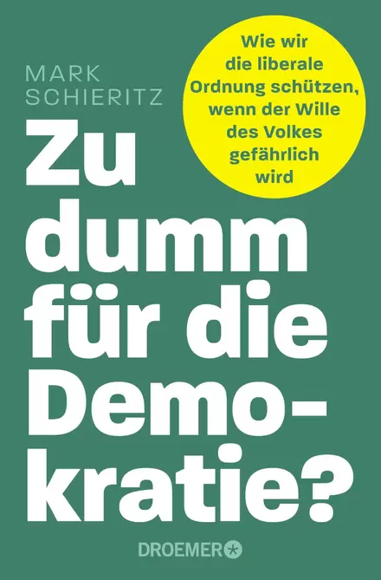


Überzeugen und Entgegentreten – einige Verfahren der pädagogischen Arbeit
Überzeugen
Entgegentreten
„Demokratie erklären“– Analytisch-wissensvermittelnde Verfahren
„Was ist Deine Meinung?“ – politische Urteilsbildung ermöglichen
„Einfach mal machen!“– Projekte
„Nicht aus der Rolle fallen“– Simulationen
„Bestimm doch mit!“ – Partizipation in der Schule
präventiv
„Rechtsextremismus und Co. erklären“ – Analytisch-wissensvermittelnde Verfahren (Vorsicht: Backfire möglich)
„Andere Kulturen verstehen“– analytisch-wissensvermittelnde Verfahren (Vorsicht: Backfire möglich)
„Sieh das doch mal aus der Perspektive…“ – Trainings zur Perspektivenübernahmefähigkeit
„Kennst Du eigentlich einen persönlich?“ – Kontaktinterventionen
reaktiv
situatives Handeln, wenn etwas vorfällt
siehe „Zielscheibe“
Foto: Jan-Peter Kasper
Foto: Jan-Peter Kasper

Slide 15
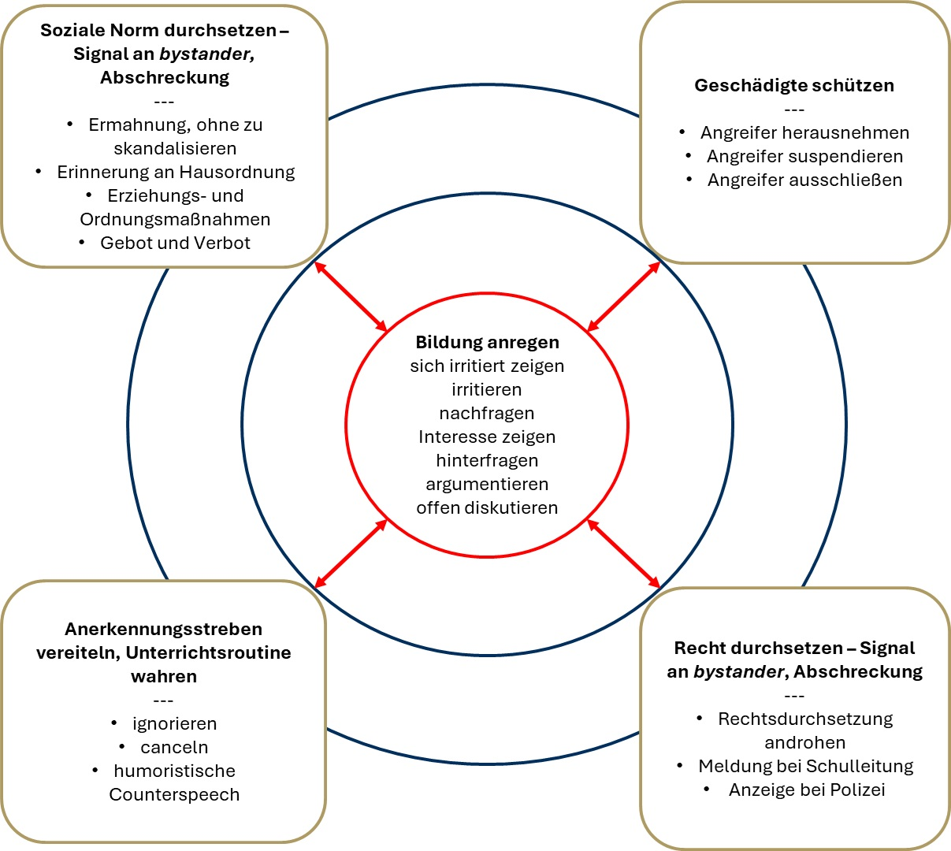
Überzeugen und Entgegentreten – einige Verfahren der pädagogischen Arbeit
Entgegentreten
(May 2025)
Foto: Jan-Peter Kasper
Foto: Jan-Peter Kasper

Slide 16
Literatur
Aristoteles. (2024). Politik. Schriften zur Staatstheorie (F. F. Schwarz, Übers.; G. Krapinger, Hrsg.). Stuttgart: Reclam.
Böckenförde, E.-W. (1978). Der Staat als sittlicher Staat. Berlin.
Böckenförde, E.-W. (1991a). Die Entstehung des Staates als Vorgang der Säkularisation. In E.-W. Böckenförde, Recht, Staat, Freiheit (S. 92–114). Frankfurt/M.
Böckenförde, E.-W. (1991b). Freiheit und Recht, Freiheit und Staat. In E.-W. Böckenförde, Recht, Staat, Freiheit (S. 42–57). Frankfurt/M.Böckenförde, E.-W. (1999). Staatliches Recht und sittliche Ordnung. In E.-W. Böckenförde, Staat, Nation, Europa (S. 208–233). Frankfurt/M.
Bundesamt für Verfassungsschutz. (2025). Folgegutachten zu tatsächlichen Anhaltspunkten für Bestrebungen gegen die freiheitliche demokratische Grundordnung in der AfD. Berlin. https://netzpolitik.org/2025/verdachtsfall-rechtsextremismus-wir-veroeffentlichen-das-1-000-seitige-verfassungsschutz-gutachten-zur-afd/
Ennuschat, J. (2022). Rechtsfragen der politischen Bildung und Demokratieerziehung in der Schule. RdJB, 2, 192–212.
Fossum, P. R. (2021). The education system of the United States of America. In S. Jornitz & M. Parreira do Amaral (Hrsg.), The Education Systems of the Americas (Kap. 14). Springer. https://doi.org/10.1007/978-3-030-41651-5_14
May, M., & Heinrich, G. (2020). Rechtsextremismus pädagogisch begegnen. Stuttgart
May, M. (2025). Brenzlige Situationen – Wie umgehen mit Hatespeech und abwertendem Sprechen im Schulalltag? In Wochenschau-Sonderausgabe 2025 (Demokratiefeindlichkeit und Schule). Im Erscheinen.
Mill, J. S. (1859/2015). Über die Freiheit (M. Schefczyk & T. Schramme, Hrsg.). Berlin: De Gruyter. https://doi.org/10.1515/9783050094731
Nikolai, R., Gawert, M., & Saur, L. (2025). Schule im Kulturkampf. Die Deutsche Schule, 117(1/2), 60–71. https://doi.org/10.31244/dds.2025.02.06
Nussbaum, M. C. (2014). Perfektionistischer Liberalismus und Politischer Liberalismus. Zeitschrift für Praktische Philosophie, 1(1), 99–166.
Rasmussen, P. (2025). Right-wing populist education policy in a social democratic welfare state context. Journal of Contemporary European Studies, 33(1), 61–74. https://doi.org/10.1080/14782804.2023.2199144
Raz, J. (1988). The morality of freedom. Oxford: Clarendon Press. https://doi.org/10.1093/0198248075.001.0001
Schieritz, M. (2025). Zu dumm für die Demokratie? Wie wir die liberale Ordnung schützen, wenn der Wille des Volkes gefährlich wird. München: Droemer Knaur.
Weiser, M., Fröhlich, P., Jost, P., & Fecher, H. (2025). How to sell democracy online (fast). Berlin: Das Progressive Zentrum & Bertelsmann Stiftung. https://doi.org/10.5281/zenodo.17098386
Foto: Jan-Peter Kasper
Foto: Jan-Peter Kasper

Slide 17
Urteile
Bundesverfassungsgericht, Urteil vom 17. Januar 2017 – 2 BvB 1/13, BVerfGE 144, 20.
Bundesverfassungsgericht, Urteil vom 15. Januar 1958 – 1 BvR 400/51, BVerfGE 7, 198.
Foto: Jan-Peter Kasper
Foto: Jan-Peter Kasper

Slide 18

Vielen Dank
für Ihre Aufmerksamkeit!

